Slide 1
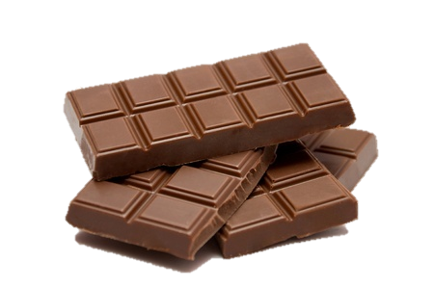
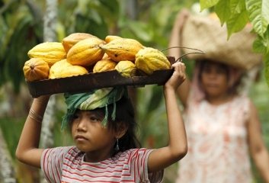
我的幸福，誰的血汗？ ─童工辛酸知多少
2016世界人權日教學簡報 （國中7-9年級版）
教育部國教署人權教育議題中央課程與教學輔導諮詢教師/輔導群製作
左圖：Royalty Free Stock Image: Chocolate with cocoa bean ID 22828046 © Hanaschwarz | Dreamstime.com
右圖：源於The Times 引自Reuters。作者Yusuf Ahmad。2015.4.4報導
Notes:
本頁為教學簡報首頁。本頁預告本次教學將說明巧克力的生產過程，尤其是食物作物在栽種與收成的過程。常是動用很多童工灑藥、採集、搬運與晾曬。 巧克力是由可可果所製成。可可果栽種時須除草、施肥與使用農藥，這些對農工的健康不利。 可可果須收工摘下，內有白色果肉包覆的可可籽，農工須手工把白色肉膜去除，以得到褐色的可可籽。可可籽需要經過晾曬，才適合運送到世界各地。這些生產，常是利用兒童工作來達成。
右照片引用自Hipwell, Deirdre. "The Crisis That Threatens to Smash Easter’s Egg." The Times, http://www.thetimes.co.uk/tto/business/industries/consumer/article4401874.ece.

Slide 2
學習目標
瞭解童工受到的權利侵害。
關懷童工的生活困境。
能採取行動倡議終止童工現象。
Notes:
能力指標
1-4-1探討違反人權的事件對個人、社區（部落）社會的影響，並提出改善策略、行動方案。
2-3-4理解貧窮、階級剝削的相互關係。

Slide 3
同學說看看， 巧克力是用什麼做的？
Notes:
為了方便解說，本頁圖片展現巧克力產品，也展現巧克力的原料—可可果。 本項提問在理解學生對巧克力所知的起點狀態。 可能學生會答：「巧克力是可可豆做的。」教師須再進一步問，可否有人見過可可豆？這豆長在哪？如果同學並不清楚可可豆，那教師可引導學生認識可可果。可可豆是指可可果的種子。這些種子都有包附白色肉膜，採摘可可果後要剖開厚皮的可可果，去除每個可可籽的白色覆膜，然後可見巧克力色的果籽，這些果籽經過曬乾，就可遠運。
經介紹原料產地、栽種、摘採、晾曬、運送等流程。進一步的提問，在於詢問可可果的產地？哪裡產量最多？（然後進入下一頁的說明）

Slide 4
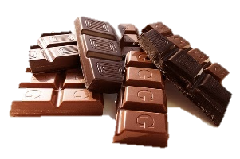
從數據觀察， 何處的可可果產量最多？
西非72%
拉丁美洲16%
產量最多
印度、馬來西亞、印尼 12%
製成巧克力與可可飲料
數據參考自https://chocolateclass.wordpress.com/tag/child-labor/
圖片參考自https://www.haikudeck.com/the-story-of-cocoa-education-presentation-h4XWjaSATE#slide2
產品照片為CC0圖片
Notes:
這份圖的數據參考了西方的食物教育網站”Chocolate Class: Multinedia Essays on Cholcolate, Culture and the Politics of food ” 內有詳細的童工與巧克力產業的敘述。網址：https://chocolateclass.wordpress.com/tag/child-labor/

Slide 5
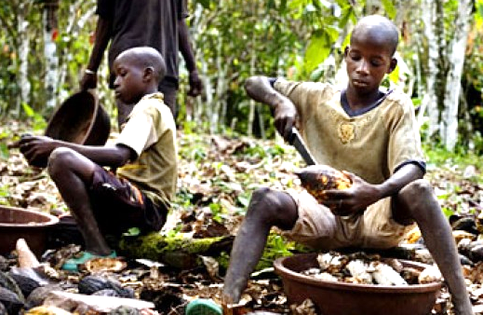
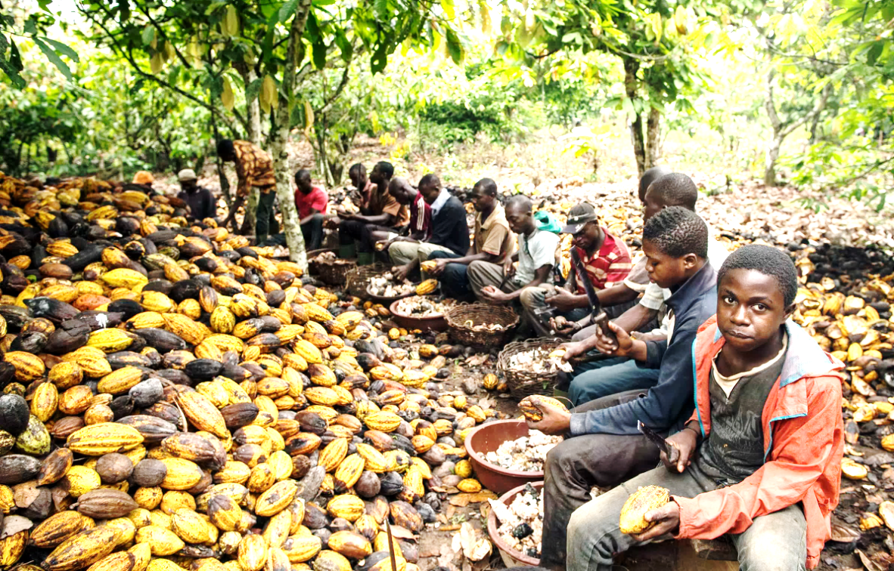
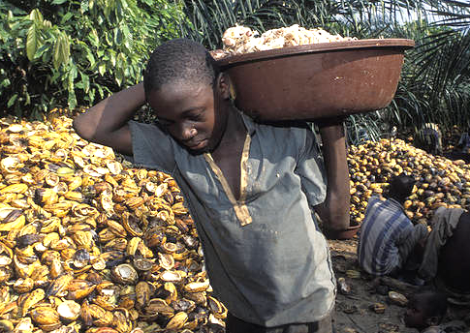
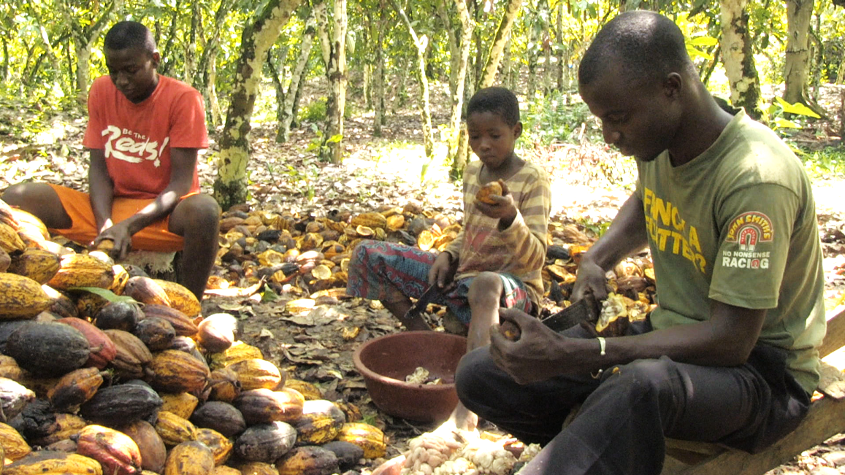
在西非，有些兒童
不能上學、不能遊戲
被迫在可可田工作
圖片取自：http://theartofsimple.net/chocolate/、http://fortune.com/big-chocolate-child-labor/
Notes:
這張圖，說明了很多西非童工手工地刨開厚皮果子，取出可可豆。

Slide 6
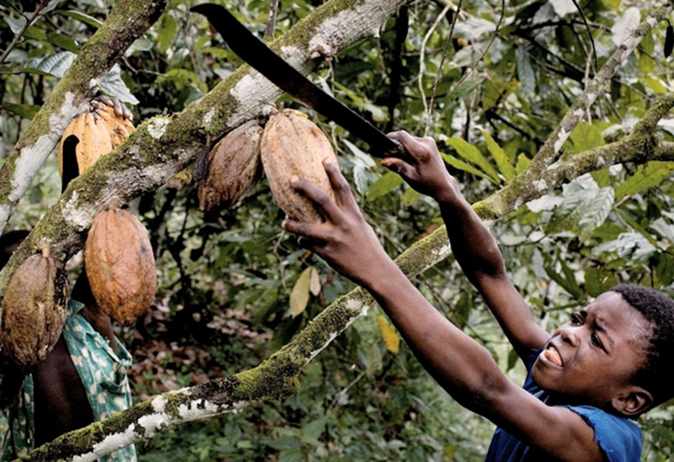
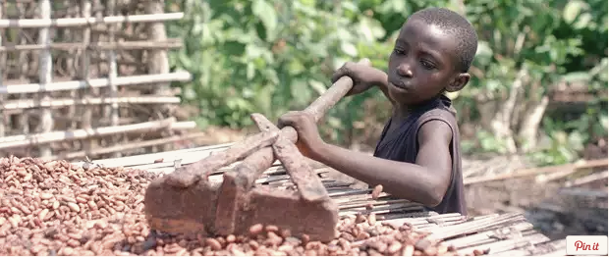
巧克力背後，童工的辛苦血汗
改寫自民視報導
在西非的象牙海岸，有10多萬名童工每天辛苦採收可可果。這些兒童用勞力挖取與晾曬可可籽。他們辛勞工作，卻未曾看過或嚐過巧克力 。
新聞出處：http://www.coolloud.org.tw/node/66097
https://www.youtube.com/watch?v=eHDxy04QPqM
圖參考自http://usuncut.com/news/beware-of-these-10-popular-chocolate-brands-that-exploit-child-slaves/、http://theartofsimple.net/chocolate/
Notes:
左圖中，大顆的水果為可可果，其內有可可果籽。可可種子需經過曬乾以方便保存與運送。目前這些工作都僅能仰賴人力。而在西非，常強迫童工從事採收、晾曬與搬運的工作。

Slide 7
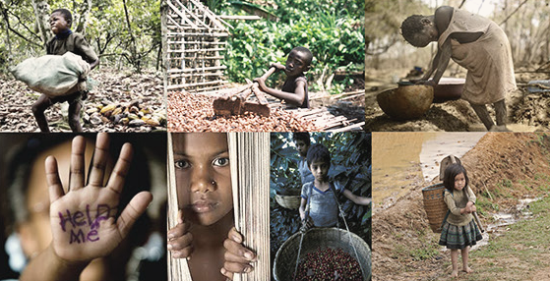
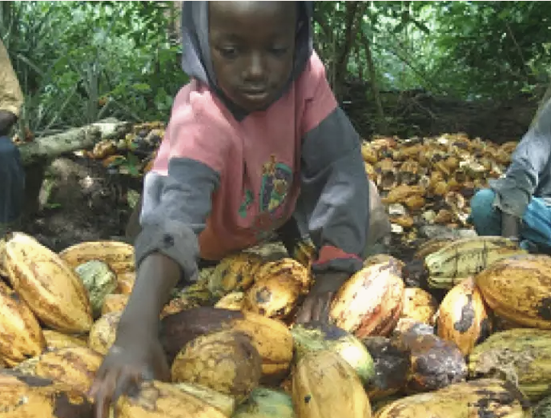
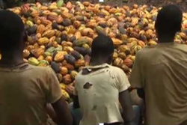
西非象牙海岸的農場利用兒童工作，情況相當嚴重，有些孩童甚至僅有6或7歲，他們被綁架到封鎖的農園，每天超時工作11-15小時，做不好，就受拳頭、皮帶或鞭子抽打。
資料引自台灣醒報2015.11.03
參考自網站http://solidaridad.net/nestle-se-enfrenta-a-una-demanda-por-promover-la-esclavitud-infantil-en-costa-de-marfil/以及參考自https://www.behance.net/gallery/24071539/Behind-the-Beans
Notes:
提問：「這些童工可以辭職不做嗎？為什麼逃離不開？」這個問題屬閱讀理解題。同學可在本頁敘述中得到推理。 小朋友獨照參考自網站http://solidaridad.net/nestle-se-enfrenta-a-una-demanda-por-promover-la-esclavitud-infantil-en-costa-de-marfil/
六格照中之右五格照是參考自https://www.behance.net/gallery/24071539/Behind-the-Beans

Slide 8
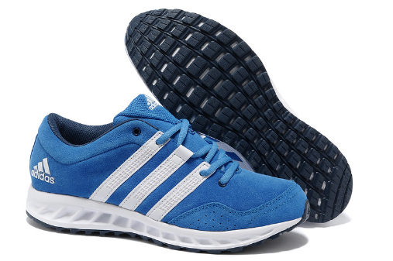
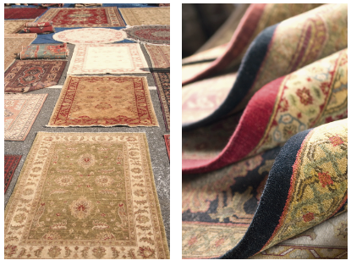
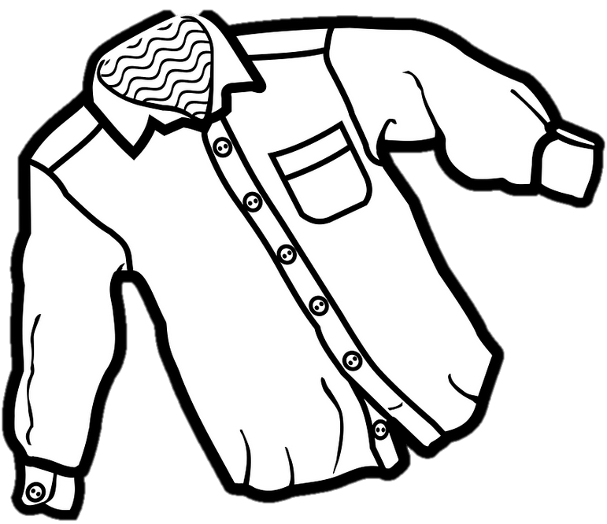
除了巧克力， 還有甚麼產品常有壓榨童工的情形？
稀有金屬
運動鞋
阿薩姆
紅茶
咖啡
成衣
紡織品
球類
地毯
最左側圖片參考自http://www.compassion.com/poverty/child-labor-quick-facts.htm
最右上縫製球鞋圖片引用自http://thewei.com/kimi/nike-continues-a-long-tradition-of-youth-exploitation/
右下地毯圖引自 https://www.flickr.com/photos/pestoverde/14921595104 其餘為CC0圖片，作者有skeeze, qimono
Notes:
關於縫製球類的童工故事，書本《我八歲，我在可可田工作》提到蘇妮雅在陰暗家中縫製足球而失明的故事。 印度少女蘇妮雅，從五歲起 就縫製足球養家。因在光線不足下縫製足球，蘇妮雅七歲時失明，十一歲因人權組織的援助，才得以脫離童工的生涯。
經過媒體報導披露，世人才了解童工問題嚴重。
十五歲的蘇妮雅分享自己縫製足球的經驗，強烈呼籲全世界「不要讓兒童工作，讓他們去唸書！」
蘇妮雅現在已經是充滿自信與堅持理念的成人！

Slide 9
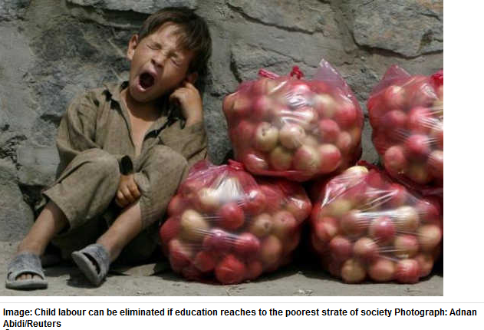
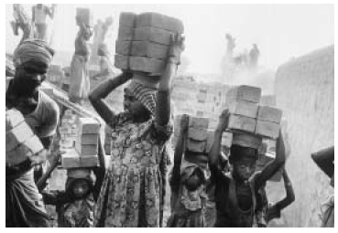
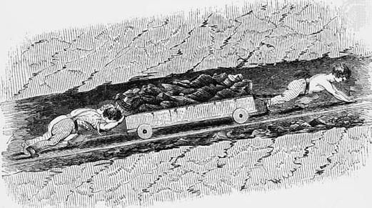
觀察圖片，這些工作適合兒童來做嗎？
南亞製作磚塊的孩童
17、18世紀 工業革命時
英國採煤的兒童礦工
Why Child Labor Isn’t Illegal in India By Vibhuti Agarwal Oct 10, 2014 6:15 pm IST “The Wall Street Journal”
http://blogs.wsj.com/indiarealtime/2014/10/10/why-child-labor-isnt-illegal-in-india/
下圖照片參考自ILO (2004) Child Labour: A textbook for university students. Geneva: International Labour Office (International Programe on the Elimination of Child Labour).第18頁
Notes:
觀察本張投影片，教師可問閱讀理解型的問題：
問題1：這些兒童在做什麼工作？（答：左二圖為製作磚塊、搬運建材；右上為搬運農產、右下為擔任採煤礦工）
問題2：這些兒童過得是否開心？
問題3：這些工作適合兒童來做嗎？
若有時間，教師可以引導學生探討童工發生的原因，並瞭解受剝削的童工普遍有哪些處境。 以下簡略歸納受剝削童工的處境：
1.工作時間長
2.工作超過體力與心智的負荷
3.暴露在危險和髒亂的場所
4.沒有行動和休息的自由
5.沒有合理的薪資
6.不能上學
右上圖源自網站：Rediff.com 網頁篇章：Harsh truths about child labour in India
http://www.rediff.com/business/column/column-harsh-truths-about-child-labour-in-india/20141022.htm 2014.10.22

Slide 10
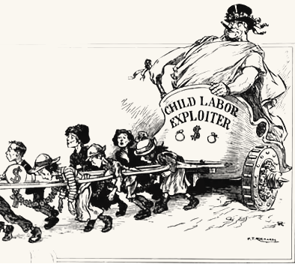
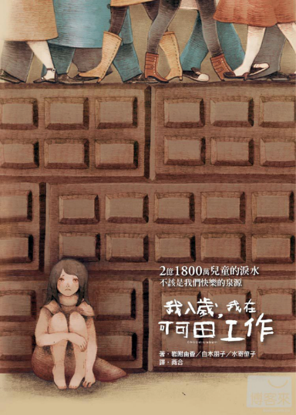
童工常受到「剝削」的對待
剝削：用不公平的對待來要求別人做事以謀得個人利益。
根據聯合國「兒童權利公約」的定義，兒童是指未滿18歲的孩子。
兒童從事危害健康、阻礙身心 發展，並排擠應有童年與就學 而工作，就是受剝削的童工。
延伸閱讀：《我八歲，我在可可田工作》
「剝削」定義參考自牛津生活字典 https://en.oxforddictionaries.com/definition/exploitation
「童工」定義參考自國際勞工組織ILO出版之《童工議題之大學教科書》P.16
書籍圖片來源（上）https://www.emaze.com/@AOORQTTW/Florence-kelley- （下）http://www.books.com.tw/products/0010573878
Notes:
對國中生而言，「剝削」是常聽到也是口語經常使用的字眼，但學生可能並不知道可用哪些準則來判定「剝削」。「剝削」是與本課程有關的新概念，教師在講解「剝削」時須節制在此概念停留的時間，以利有足夠時間推行本課程設定的能力指標。 依據「剝削」的定義，教師若有時間，可提問：
1.關於童工採集可可果的現象，發生哪些資方對童工不公平與不公道的事？
2.教師還可再問：怎樣才是對兒童公道的對待呢？這個啟發性的問題教師不用讓學生充分回答，因這個問題是提示即將討論的兒童權益等議題。從另一方面來看，並非所有要求兒童工作都屬剝削的作為，其實，許多兒童幫助家庭的勞動與經濟，具有親情、家庭技能傳承，或是學習的意義，這些未必被視為屬受剝削的童工。剝削的認定，主在於本項《聯合國兒童權利宣言》的認定：年齡不適合、危害健康、阻礙身心發展、排擠童年與就學的人生。
國際勞工組織ILO指出，並非兒童都不能工作，其實兒童能幫助家務，從中學習並改善家庭經濟，亦有正面的意義。但若是危害建康、阻礙身心發展、使兒童失去應有的童年，尤其是影響就學，就是不當的童工。
本處童工定義參考自國際勞工組織ILO出版之《童工議題之大學教科書》International Labour Office. Child Labour: A Textbook for University Students. Geneva: International Labour Office (International Programe on the Elimination of Child Labour), 2004. p.16
從我國《勞基法》的規定中，也可看到對兒童人權的保障與重視。 我國《勞動基準法》規定：
第四十四條：十五歲以上未滿十六歲之受僱從事工作者，為童工 童工及十六未滿十八歲之人，不得從事危險性或歲以上有害性之工作。
第四十五條：雇主不得僱用未滿十五歲之人從事工作。但國民中學畢業或經主管機關認定其工作性質及環境無礙其身心健康而許可者，不在此限。
對應後面學習單所列的《聯合國兒童權利宣言》第九條，再與我國《勞基法》都很重視兒童工作需無損兒童身心發展，並也需維護兒童的就學權益。
教師可以帶到，兒童人權的概念中，兒童的階段任務是學習與成長。兒童工作將排擠到就學，也可能影響身心成長，因此各國多有制訂相關童工最低年齡限制的規定。

Slide 11
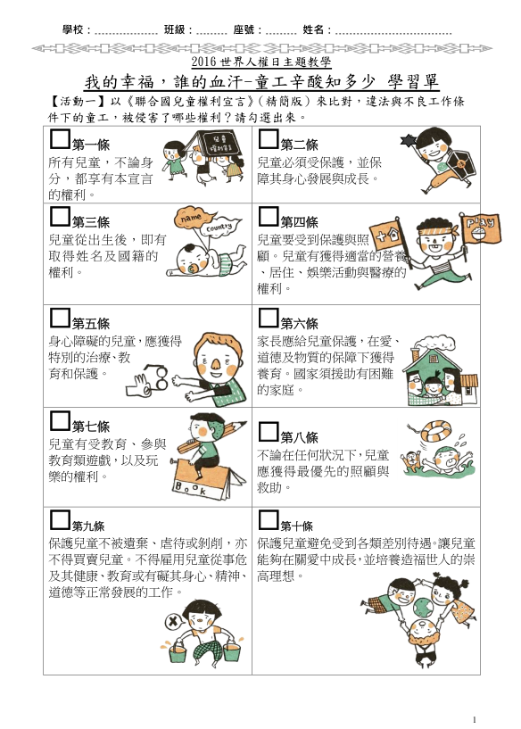
●在學習單【活動一】
勾出被剝削的童工失去了哪些人權的保障。
你覺得…
被剝削的童工 哪些權利受到侵害？
Notes:
本項活動的實施，同學可以各依自己的思考勾選，教師可任依同學選擇的內容，讓同學解釋為何要勾選該項條目。

Slide 12
許多童工的基本權利未獲保障 我們能怎麼做？ 看看他們還是兒童， 卻為終止童工做了這麼多！
巴基斯坦地毯童工伊克寶
解放兒童組織發起人柯柏格
Notes:
第一層次的提問，可以讓學生先構思看看。當學生腦力激盪到某種地步，老師可展示一些兒童楷模的例子。

Slide 13
地毯童工伊克寶的故事
巴基斯坦兒童伊克寶，4歲時被父母賣為奴隸，他每天工作十幾小時，稍有做錯就被罰錢，或被毒打。
伊克寶在10歲時逃脫奴隸生活，進入學校讀書，他獲邀公開演說，成為反童工、反奴役的行動者。
但是1995年春天13歲那年，他返鄉探望家人時，在路上遭人暗殺......
延伸閱讀：Adamo, Francesco D (法蘭西斯科‧德阿達摩)，林淑娟 譯 (2007) 《劃破地毯的少年：伊克寶的故事》。臺北市：先覺出版社。
Notes:
在閱讀理解的測試上，教師可問學生：「你們從這樣的故事中，覺得哪一方的人暗殺了伊克寶呢？」

Slide 14
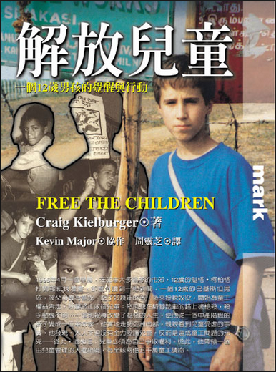
接力反童工：柯柏格的號召力
前篇巴基斯坦伊克寶的新聞，深深讓12歲加拿大少年魁格．柯柏格感傷；他決定到亞洲瞭解童工問題，之後(1995)他發起國際性的「解放兒童組織」，致力於拯救各地的童工。
短短十年間，這個成員都未滿18歲的兒童組織，除拯救童工、另也設立小學，設法提升家庭收入以支持兒童上學；此外，該組織設立醫療診所、改善飲水、公共衛生，並且促成標示無童工參與的良心地毯認證。
延伸閱讀：Keiburger, Craig, （魁格‧柯柏格）周靈芝譯 (2000) 《解放兒童(Free the children)》。臺北市：大塊文化出版社。
上圖為書照。下圖取自https://capitalrugcleaning.com/brothers-cover-oriental-carpet-service-markets/

Slide 15
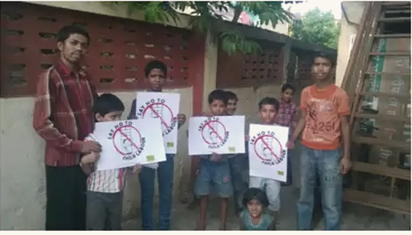
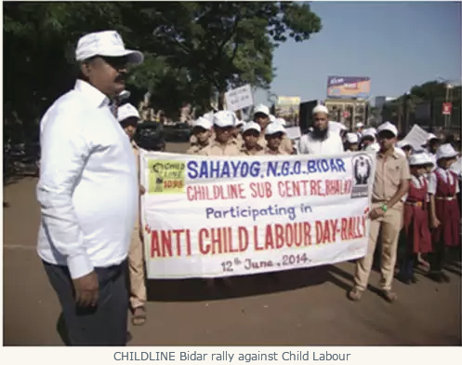
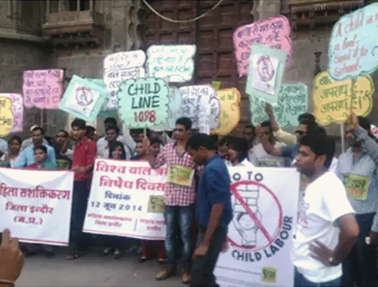
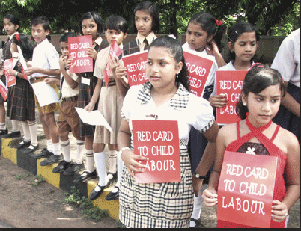
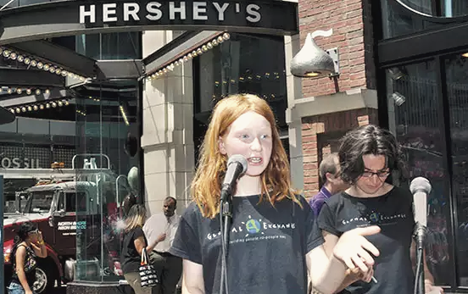
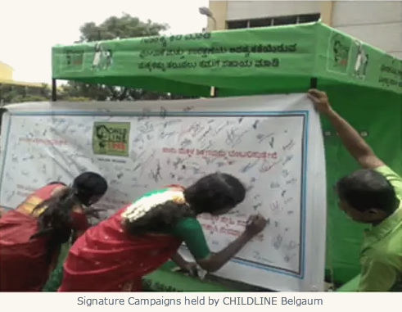
小組討論，他們為終止童工採取什麼行動？
看了一些例子，想想我們可以怎麼做？
2014年印度在「世界反童工日」發起活動。
學生舉紅牌抗議
使用童工生產足球
11歲Marie Hogan呼籲巧克力企業重視童工問題
人民要求政府嚴格督查違法雇用童工產業
下中：：http://www.yesmagazine.org/issues/the-human-cost-of-stuff/kids-raising-the-bar-for-other-kids/marierallyweb555.jpg/image
其他：印度Child Line 1098組織在世界反童工日所進行的遊行。左下1：給紅牌http://mybeautifulorissa.blogspot.tw/2014/09/child-labour-problem-in-odisha-21.html
Notes:
本張投影片呈現許多「倡議」的行動。圖例中有兒童繪製海報、有上街遊行與宣導、有青少年在知名巧克力商店前演說，亦有簽名連署陳情。
延伸還可怎麼行動的問題，教師可引導學生思考若要終止童工，尚可從解決「童工」的處境、童工發生的原因、雇用童工的原因，督促政府的方式，或是防止消費導致雇用童工等多個角度來思考，進而討論出更多行動方案。
圖片上排與下排左右：印度Child Line 1098組織在世界反童工日所進行的遊行 http://www.childlineindia.org.in/1098/world-day-against-child-labour-2014.htm
左下1：為印度曾發起的「給雇用童工者紅牌」活動，引喻自足球裁判裁決退賽的典故。
下中圖：為青少年至知名巧克力品牌之公司前倡議與演講。

Slide 16
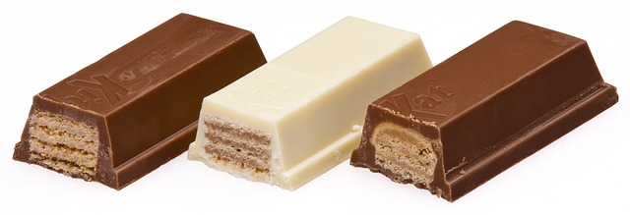
告訴人們你知道的故事、選購 「公平交易產品」 或 呼籲企業重視
你可以這麼做：
例如：讓巧克力大廠知道，我們希望重視可可原料來源，並關心童工議題。
各種公平貿易商品標章
左半圖為各類公平貿易產品標章。參考自https://en.wikipedia.org/wiki/Fairtrade_certification、http://theartofsimple.net/chocolate/。右圖巧克力為CC0版權，作者WikimediaImage
Notes:
符合公平交易認證，須達到下列幾項指標：
不可以有童工 （不能強迫、或是剝削）
不可以有工作環境的歧視（要性別平等、並有請辭的權利）
產品成分有所規範
安全工作環境、合理的工作時間
能達成永續環境的目標
產製過程透明並且可被追蹤
紅色公平交易標章 Equal Exchange http://shop.equalexchange.coop/

Slide 17
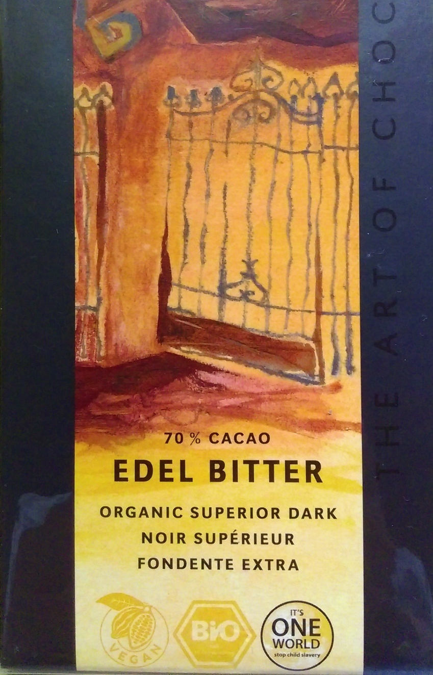
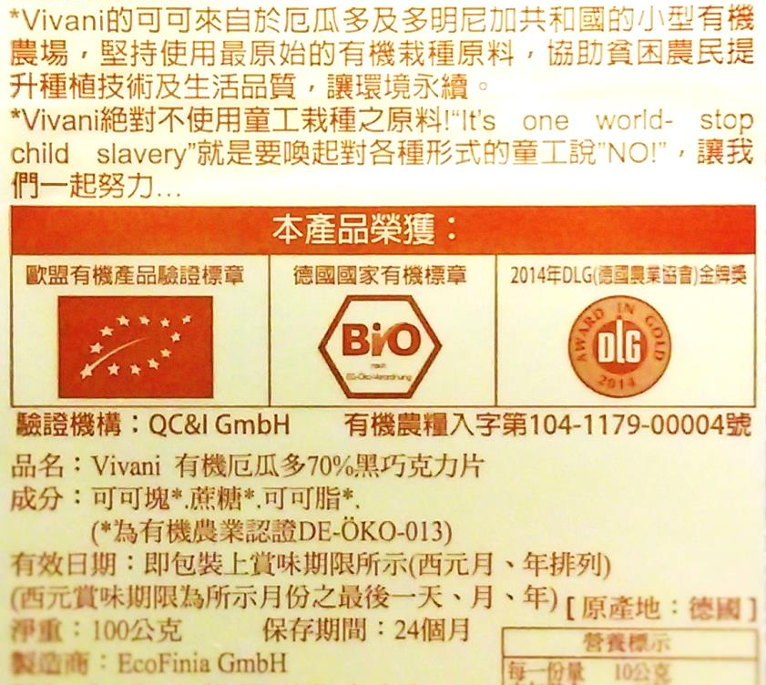
留意產品資訊，避免成為剝削童工的幫兇
你可以這麼做：
1.檢視產品包裝
上網查詢 商品原料來源
2.選擇標示 「拒絕各種形式童工」
之良心企業產品
http://www.bpmwatch.com/research/talent-acquisition-in-21st-century-a-big-challenge/
Notes:
圖例是個真實的實例，該巧克力產品註明其反童工的理念。這個巧克力商品於包裝盒上清楚載明：「OOO產品絕對不使用童工栽種之原料“It‘s one world-stop child slavery”就是要喚起對各種形式的童工說“No!”，讓我們一起努力。」

Slide 18
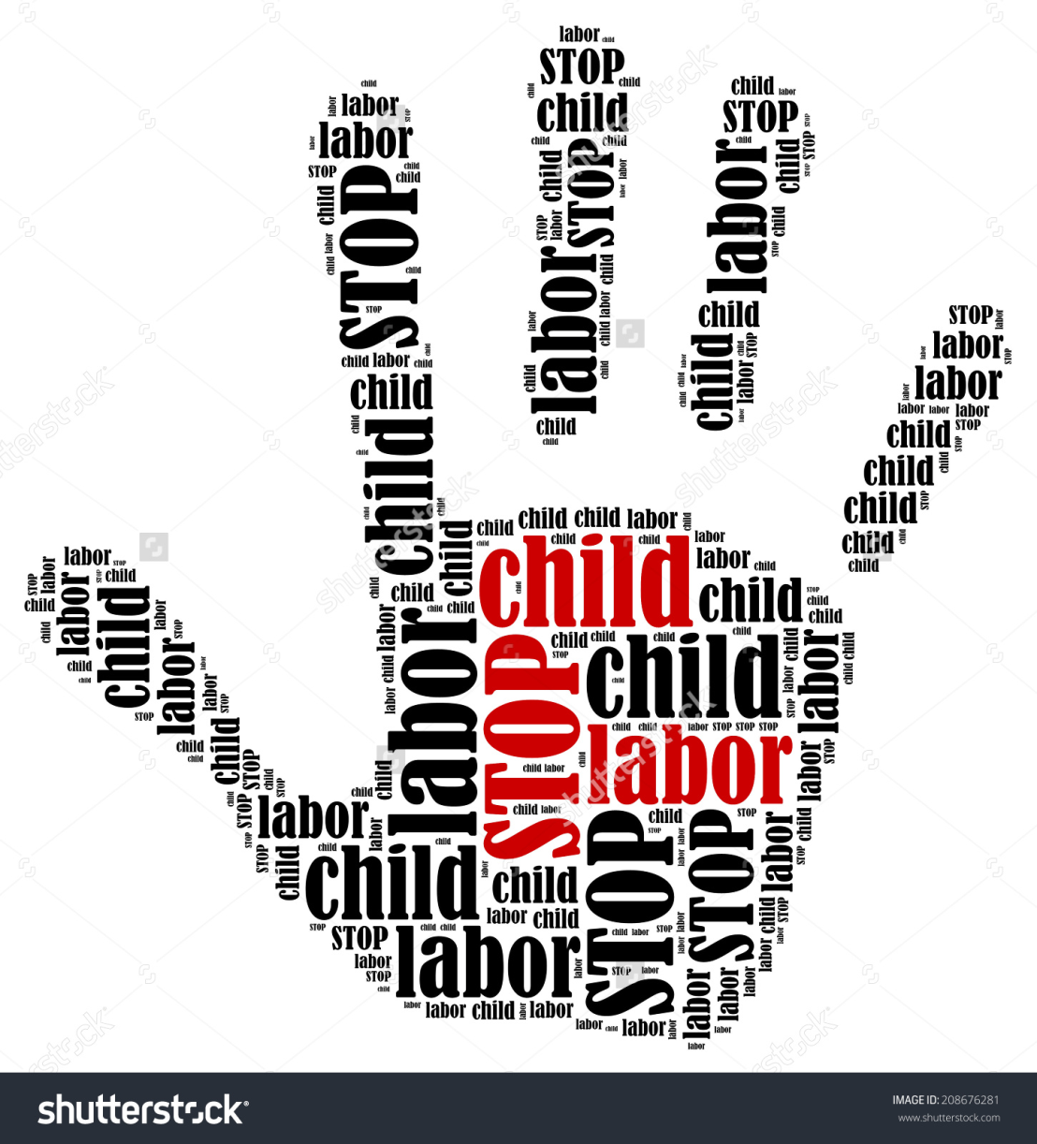
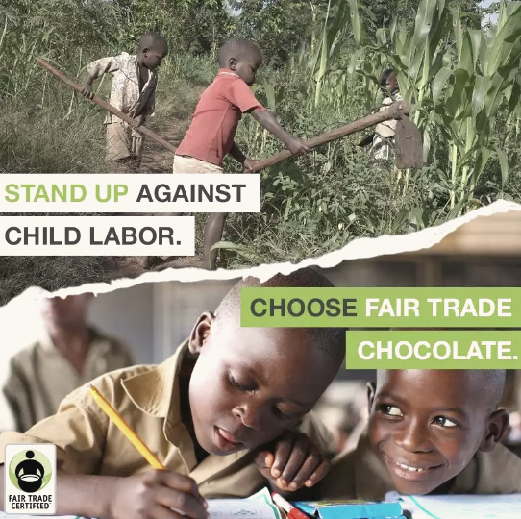
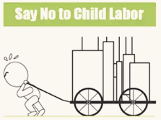
你也可以這麼做：
抵制、不買雇用童工的產品。
提倡與呼籲重視兒童人權。
在「世界反童工日」發起相關活動。
6/12 世界反童工日
倡導巧克力公平交易體制的宣傳單與漫畫
Notes:
2002年6月，在日内瓦召開的第90屆國際勞工大會決定每年的6月12日訂爲「世界無童工日（the World Day Against Child Labor）」，同時呼籲世界各國密切關注日益嚴重的童工問題，並呼籲採取確實有效的措施解決童工問題。

Slide 19
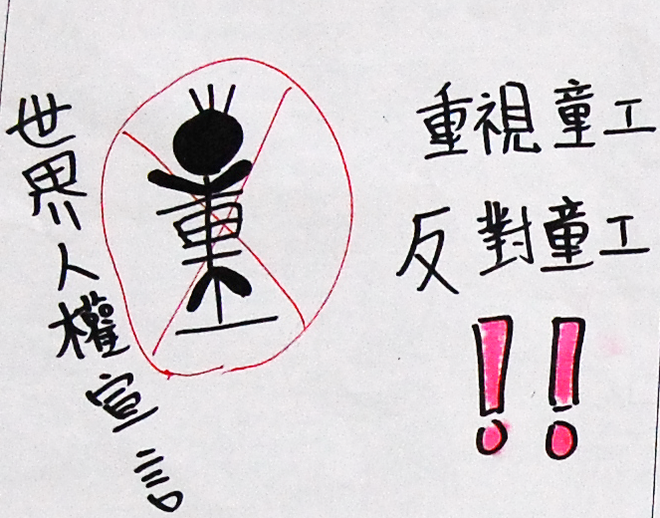
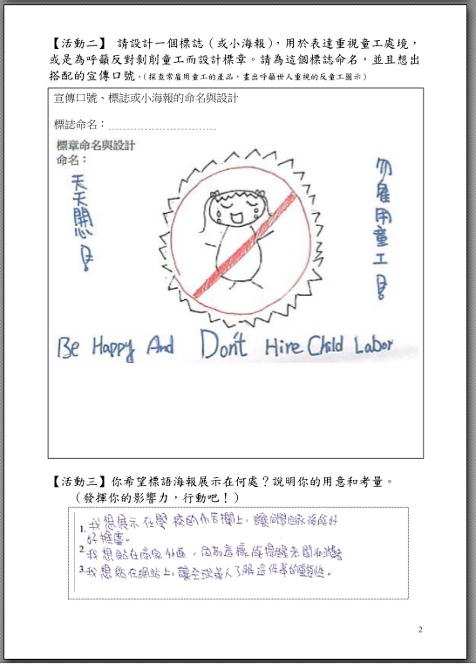
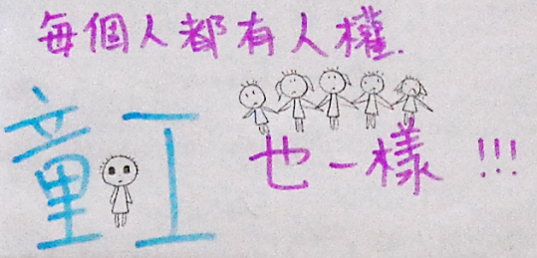
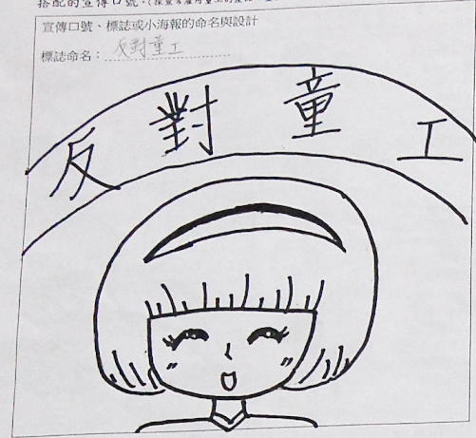
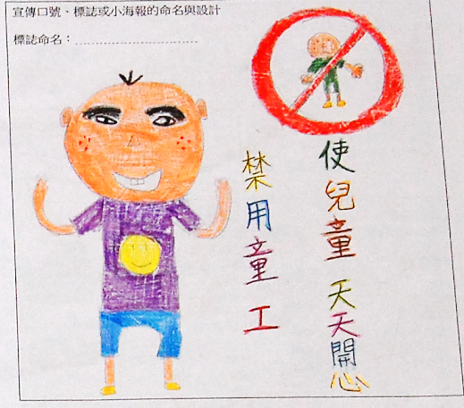
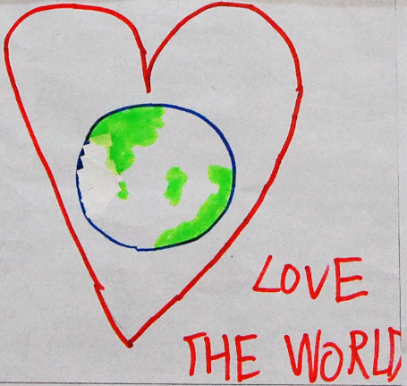
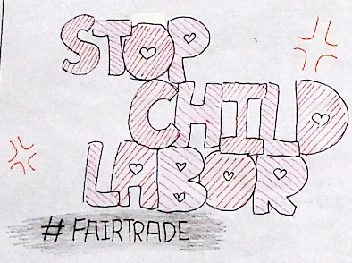
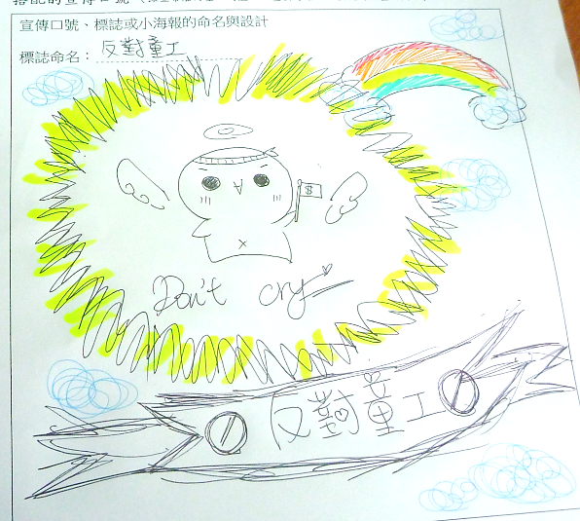
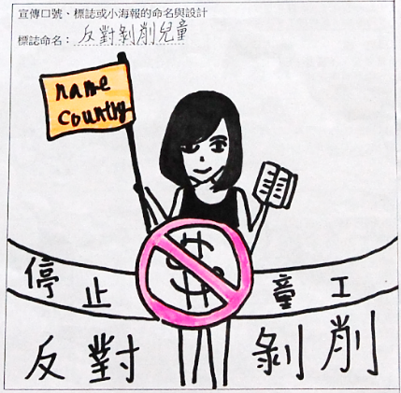
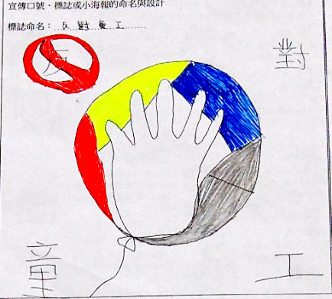
●試著在【活動二】畫出一個反童工的標語或是小海報。
左：新北市永和國中學生作品、右：新北市永和國中學生作品

Slide 20
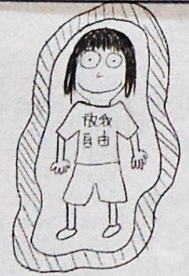
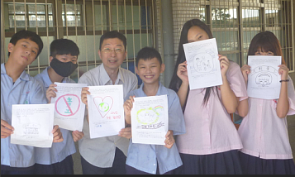
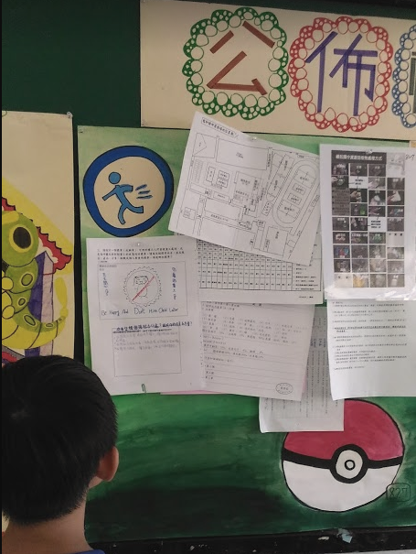
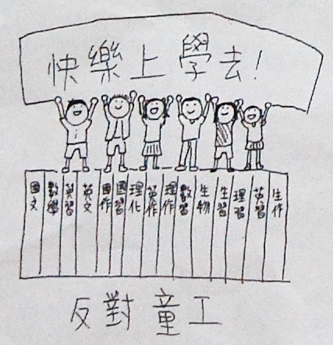
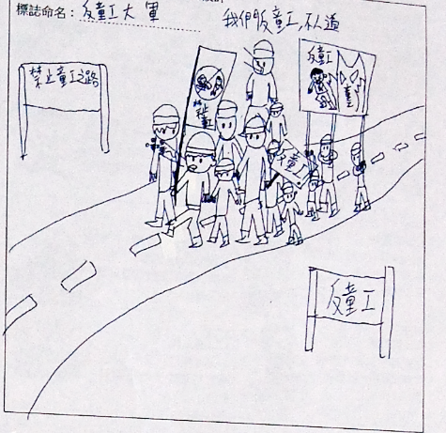
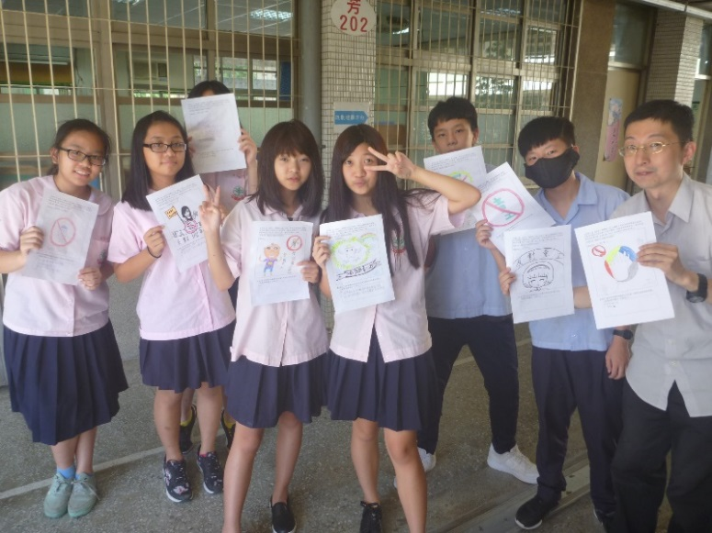
●在【活動三】寫出你展示理念的地點或構想，並去實現。
↑貼在公佈欄。
↓在街上告訴經過的人。
左：新北市永和國中作品、右：新北市福和國中作品

Slide 21
今年，讓我們為關懷童工而行動！ 讓世界兒童同享幸福！
每年12月10日
世界人權日
每年6月12日
世界反童工日
Notes:
1950年起，聯合國大會定每年的12月10日為國際人權日，以紀念聯合國於1948年12月10日通過了《世界人權宣言》。

Slide 22
參考資源：
岩附由香、白木朋子、水寄僚子，蕘合 譯 (2013) 《我八歲，我在可可田工作》。臺北市：科寶文化。
張心惟 (2015) 〈世界反童工日 CNN徵教育的見證〉，刊載於《台灣醒報》，第 ，2015.06.14。 https://anntw.com/articles/20150614-Wvqn。
《劃破地毯的少年》、《解放兒童》書籍資訊請見投影片內註解。
紀錄片：《巧克力的黑暗面(The Dark Side Of Chocolate)》(2010)
https://youtu.be/7Vfbv6hNeng （僅有英文字幕）
國際勞工組織(ILO)相關巧克力生產童工的系列影音、書面出版品
http://www.ilo.org/Search4/search.do?sitelang=en&locale=en_EN&consumercode=ILOHQ_STELLENT_PUBLIC&searchWhat=chocolate+child+labor&searchLanguage=en
International Labour Office (2004) Child Labour: A Textbook for University Students. Geneva: International Labour Office (International Programe on the Elimination of Child Labour).
— (2016) Trade Unions and Child Labour: A TOOL FOR ACTION. Geneva: International Labour Office.
O‘Keefe, Brian, Photographs by Benjamin Lowy (2016) 《Bitter Sweets》。Web Site：Fortune. http://fortune.com/big-chocolate-child-labor/。
The Borgen Project, Forms of Modern Day Child Labor （現代各類童工情形）http://borgenproject.org/forms-modern-day-child-labor/
TSH OXENREIDER，Chocolate: the industry’s hidden truth (and the easy stuff we can do to still enjoy it) http://theartofsimple.net/chocolate/

